Slide 1
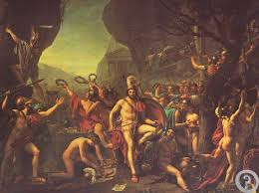
মাল্টিমিডিয়া শ্রেণিতে স্বাগত

Slide 2
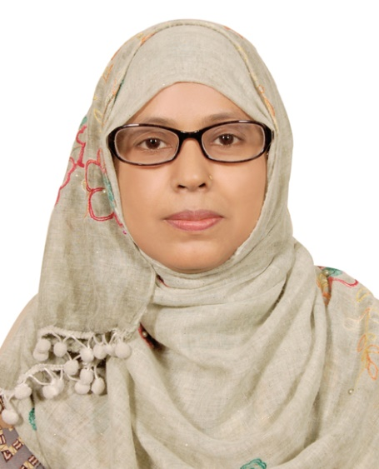
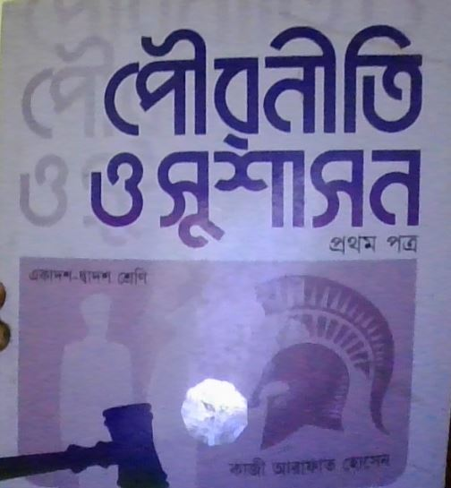
পরিচিতি
মোছাঃ মমতাজ পারভীন
প্রভাষক, পৌরনীতি ও সুশাসন
দৌলতপুর ডিগ্রি কলেজ
বেলকুচি, সিরাজগঞ্জ ।
বিষয়ঃ পৌরনীতি ও সুশাসন
পত্রঃ প্রথম
অধ্যায়ঃ দশম

Slide 3
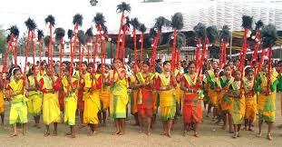
নিচের চিত্রটি লক্ষ্য কর

Slide 4
জাতি ও জাতীয়তা

Slide 5
শিখনফল
পাঠ শেষে শিক্ষার্থীরা---
জাতি কী তা বলতে পারবে;
জাতীয়তার ধারনা ব্যাখ্যা করতে পারবে;
জাতীয়তার উপাদানসমূহ বর্ণনা করতে পারবে।

Slide 6
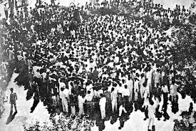
জাতি বলতে আমরা সেই জনসমষ্টিকে বুঝি, যারা একটি নির্দিষ্ট ভৌগলিক এলাকায় বাস করে এবং যাদের মধ্যে বংশগত, ভাষাগত,বর্ণগত , কৃষ্টি ও ঐতিহ্যগত, অর্থনৈতিক ও রাজনৈতিক ঐক্য বিরাজমান থাকে।

Slide 7
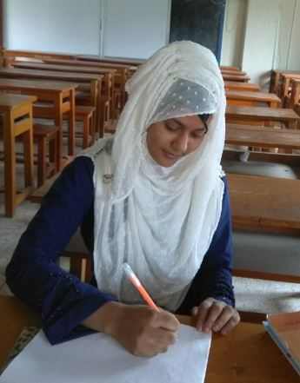
একক কাজ
জাতি বলতে কী বোঝ?

Slide 8
ব্যুৎপত্তিগত অর্থে জাতীয়তা হচ্ছে জন্মসূত্রে ঐক্যবদ্ধ একটি জনসমষ্টি। জাতীয়তা সেই জনসমষ্টিকে নির্দেশ করে,যারা একই বংশ, সাহিত্য, আদর্শ, ঐতিহ্য, আচার ও রীতিনীতি দ্বারা ঐক্যবদ্ধ।
ফরাসি চিন্তাবিদ রেঁনান যথার্থই বলেছেন, “জাতিয়তা একটি মানসিক সত্তা, এটি একপ্রকার সজীব মানসিকতা।”
অধ্যাপক গার্নার এর মতে, “জাতীয়তা হচ্ছে একটি ভাবগত বিষয়, একটি মানসিক অবস্থা, জীবনযাত্রা, চিন্তা এবং অনুভূতির একটি পদ্ধতি।”

Slide 9
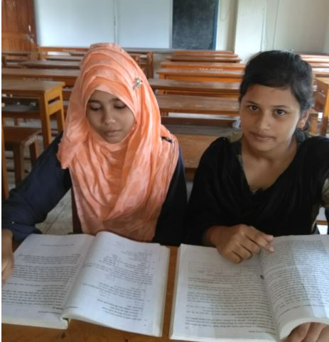
জোড়ায় কাজ
জাতীয়তার ধারনা ব্যাখ্যা কর ।

Slide 10
ভৌগলিক ঐক্য
জাতীয়তার উপাদান
ভাষা, সাহিত্য ও সাংস্কৃতিক ঐক্য
বংশগত ঐক্য
ধর্মীয় ঐক্য

Slide 11
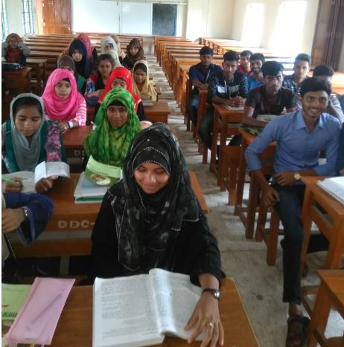
দলগত কাজ
জাতীয়তার ৪টি উপাদান বর্ণনা কর।

Slide 12
মূল্যায়ন
১। Natus শব্দের অর্থ কী?
(ক) জাতি
(খ) জ্ঞাতি
(গ) জাতীয়তা
(ঘ) জন্ম
সঠিক উত্তরের জন্য ধন্যবাদ
আবার চেষ্টা কর
আবার চেষ্টা কর
আবার চেষ্টা কর
২। জাতীয়তার চেতনা সম্পন্ন জনগোষ্ঠী নিজেদেরকে অন্যদের থেকে কেমন মনে করে?
(ক) আলাদা
(খ) একই রকম
(গ) অতি মহৎ
(ঘ) অতি চতুর
সঠিক উত্তরের জন্য ধন্যবাদ
আবার চেষ্টা কর
আবার চেষ্টা কর
আবার চেষ্টা কর

Slide 13
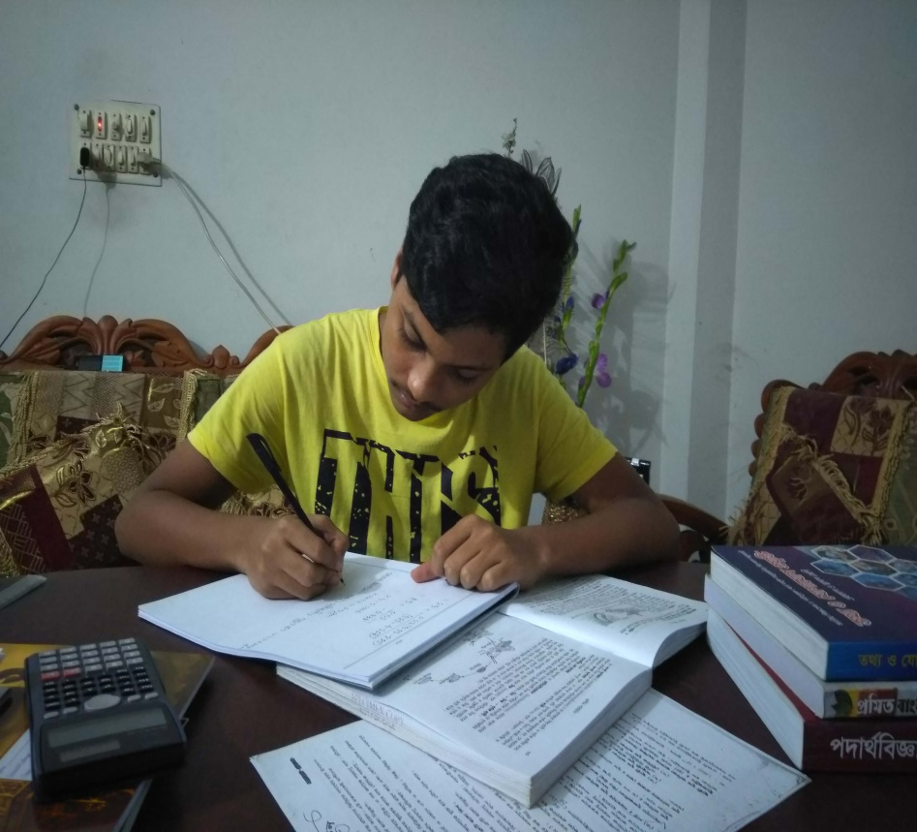
বাড়ির কাজ
জাতি ও জাতীয়তার সম্পর্ক বাড়ি থেকে লিখে আনবে।

Slide 14
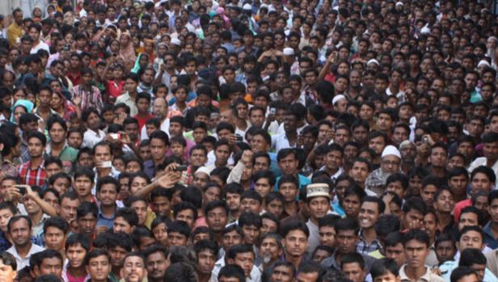
ধন্যবাদ

